Slide 1
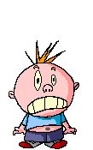
ساعدِ الطّفلَ المسكينَ في الوصولِ إلى حبّةِ الأجاصِ
سوسو طفلٌ شقيٌّ وَهوَ يُحِبُّ الأجاصَ كثيرًا، لِذلكَ ساعِدْهُ بِذكائِكَ في الوصولِ إلى حبّةِ الأجاصِ في أعلى الشّجرةِ.
إلى اللّعبةِ

Slide 2
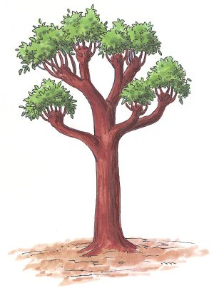
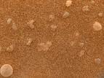
أنا موجودٌ الآنَ بِداخلِ الحفرةِ، ساعِدْني بِذكائِكَ لِلوصولِ إلى حبّةِ
الاجاصِ
ابدأ من هنا

Slide 3
10
0
-8
-4
-3
اضغطْ على الكسرِ الملائمِ لِلدائرةِ التّاليةِ!
1)
2)
3)

Slide 4
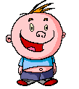
أحسنْتَ
والآنَ بِإمكانِكَ الارْتفاعُ والتّقدّمُ
يا تُرى أينَ سوْفَ تقفُ الآن؟؟

Slide 5
أَخْطَأْتَ
حاوِلْ مرّةً أُخرى

Slide 6
يا لَكَ من ذكيٌّ، شكرًا لِمساعَدَتِكَ، تابعْ بِاِبداعِكَ!
الى الامام

Slide 7
ما هوُ الاِسمُ الملائمُ لِلكسرِ
1) ثُلث
2) خُمس
3) ثُمن

Slide 8
أحسنْتَ
والآنَ بِإمكانِكِ الِإرتفاعُ وَالتّقدّمُ
يا تُرى أينَ سوفَ تقفُ الآنَ؟؟

Slide 9
أخْطَأْتَ
حاوِلْ مرّةً أُخرى

Slide 10
والآنَ أنا موجودٌ على سطحِ الأرضِ شكرًا جزيلًا يا بطلُ، اِستمرَّ بِتفوُّقِكَ!
الى الامام

Slide 11
املإِ الفراغَ بِالكسرِ الملائمِ:
قرَّرَ بابا ”صنفور“ أنْ يُقسّمَ شطيرةً على أبنائِهِ السّبعةِ بِالتّساوي، يَحْصُلُ
كلَّ ابنٍ على ________ الشَّطيرَةِ.
1)
2)
3)

Slide 12
أحسنت
والآنَ بِإمكانِكِ الِإرتفاعُ وَالتّقدّمُ درجةً إلى أعلى
يا تُرى أينَ سوفَ تقفُ الآنَ؟؟

Slide 13
أخْطَأْتَ
حاولْ مرّةً أُخرى

Slide 14
عملٌ رائعٌ لمْ يتبقَ لَنا الكثيرُ، هيّا نستمِرُّ بِالصُّعودِ
الى الامام

Slide 15
اخترِ الإجابةَ الصّحيحةَ منَ الإجاباتِ التّاليةِ:
1) تُسعٌ
2) نصفٌ
3) ثُلثٌ

Slide 16
أحسنْتَ
والآنَ بِإمكانِكِ الِإرتفاعُ وَالتّقدّمُ
يا تُرى أينَ سوفَ تقفُ الآنَ؟؟

Slide 17
أخْطَأْتَ
حاوِلْ مرّةً أُخرى

Slide 18
ممتازٌ.. سوفَ ننجَحُ
الى الامام

Slide 19
أيٌّ منَ الدَّوائرَ التّاليةِ عددُ الأقسامِ المتساويةِ فيها هوَ 9؟
1)
2)
3)

Slide 20
أحسنْتَ
والآنَ بِإمكانِكِ الِإرتفاعُ وَالتّقدّمُ
يا تُرى أينَ سوفَ تقفُ الآنَ؟؟

Slide 21
أخْطَأْتَ
حاوِلْ مرّةً أُخرى

Slide 22
أنْتَ طالبٌ رائعٌ، هيّا تابِعْ تقدُّمَكَ أكثرَ!
الى الامام

Slide 23
أيٌّ منَ الدَّوائرَ التّاليةِ مقسَّمَةٍ إلى أقسامٍ متساويةٍ ؟
(3)
(2)
(1)

Slide 24
أحسنْتَ
والآنَ بِإمكانِكِ الِإرتفاعُ وَالتّقدّمُ
يا تُرى أينَ سوفَ تقفُ الآنَ؟؟

Slide 25
أخْطَأْتَ
حاوِلْ مرّةً أُخرى

Slide 26
خطوةً واحدةً تفصِلُنا عنِ النّجاحِ
الى الامام

Slide 27
الكسرُ ثُمنٌ هوَ كسرٌ مقامُهُ يساوي 1 وَبسطُهُ يساوي 8.
خطأٌ
صحيحٌ

Slide 28
أحسنْتَ
والآنَ بِإمكانِكِ الِإرتفاعُ وَالتّقدّمُ
يا تُرى أينَ سوفَ تقفُ الآنَ؟؟

Slide 29
أخْطَأْتَ
حاوِلْ مرّةً أُخرى

Slide 30
واخيرًا نجحْنا في الوصولِ. شكرًا جزيلًا على مساعَدَتِكَ أيُّها البطلُ
لقد نجحنا

Slide 31
إبدأْ منْ جديدٍ
خروجٌ منَ المسابقةِ

